Slide 1
Projektseminar ALADIN

Slide 2
Projektablauf
Wöchentliche Absprache (~1h)
Wer hat was gemacht?
Wo gab es Probleme?
Was sind die Ziele bis zur nächsten Absprache?
Individuelle Bearbeitung je eines Aufgabentyps
Gruppenbildung möglich je nach Aufgabentyp
Beinhaltet folgende Aspekte:
Manuelles Erstellen und Lösen einer Aufgabe
Entwurf zur Generierung von Aufgabe, Lösung und Lösungshilfen und der Generierungsparameter
Implementation des Generierungsalgorithmus
Simple Interaktionsmöglichkeit (JupyterNB, CLI mit einfacher Visualisierungsmöglichkeit – ASCII/Mermaid, etc.)
Bevorzugte Programmiersprachen:
Typescript/JS, Python
Abschließender Projektbericht

Slide 3
Aufgabentypen
Musiktheorie (neo-riemansche Triaden-Transformationen)
Chemie
Jura (bspw. Steuerrecht)
Geschäftsprozessmodellierung mit EPK
Endliche Automaten (Finite State Machines)
Regular Expressions
Phrase Structure Trees (Natural Language Processing)
Faltungscodierung mit Viterbi-Decodierung
Kodierung- und Verschlüsselungsverfahren (RSA, Diffie-Hellman, Huffman)
Spatial SQL
Graphalgorithmen
Sortieralgorithmen
Entscheidungsbäume
Hierarchische Clusteranalyse
…

Slide 4
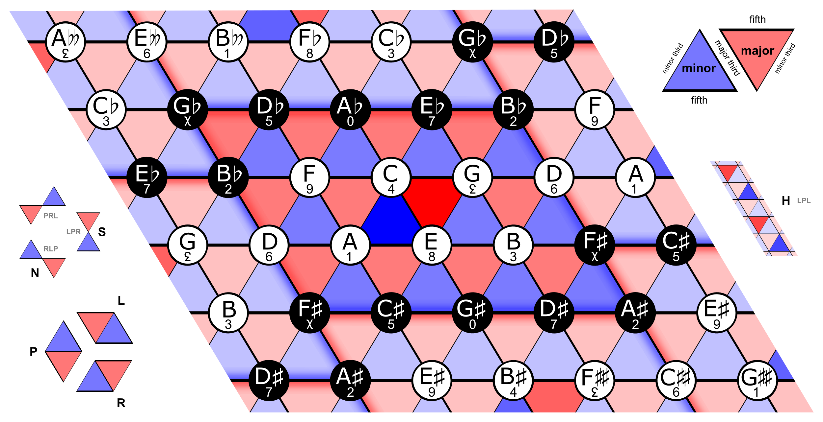
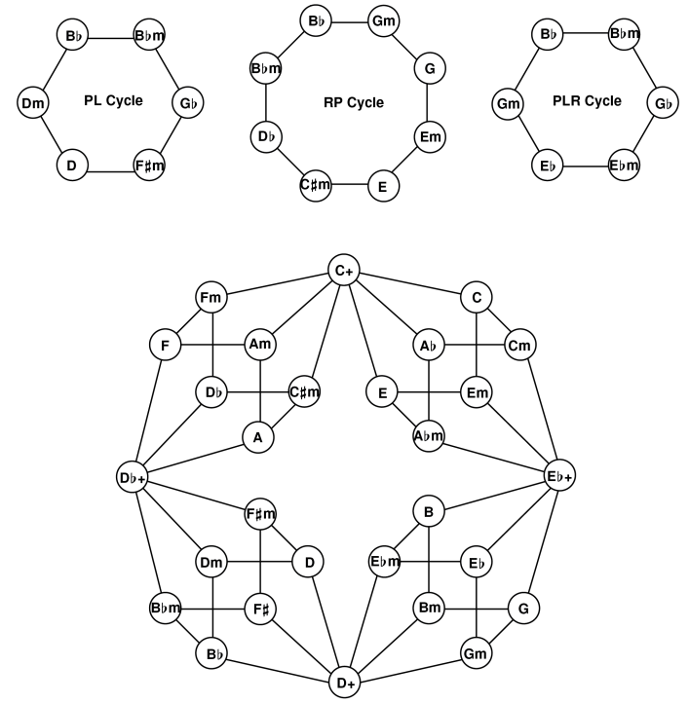
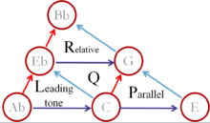
Musiktheorie (neo-Riemansche Triaden-Transformationen)
1-2 Personen
Anstrebung einer wissenschaftlichen Publikation (s. https://engagingstudentsmusic.org/about/submissions)
Direkte Integration in ALADIN
Mögliche Aufgaben
Finde Sequenz mit n Transformationen um von Anfangszustand zu Endzustand zu gelangen
Input: Anfangs- und Endzustand, n
Output: Tonfolge
Komponiere n Takte und beachte zusätzliche Constraints
Input: n, [Constraints]
Output: Tonfolge
Ressourcen
https://viva.pressbooks.pub/openmusictheory/chapter/neo-riemannian-triadic-progressions/
https://www.fransabsil.nl/htm/tonnetz_riemannian_transformations.htm
Notes:
Neo-Riemansche Theorie zur Stimmführung
Lineare Folge von Tönen die möglichst harmonisch ist
Visualisierung mit Tonnetzen
The P transformation exchanges a triad for its Parallel. In a Major Triad move the third down a semitone (C major to C minor), in a Minor Triad move the third up a semitone (C minor to C major)
The R transformation exchanges a triad for its Relative. In a Major Triad move the fifth up a tone (C major to A minor), in a Minor Triad move the root down a tone (A minor to C major)
The L transformation exchanges a triad for its Leading-Tone Exchange. In a Major Triad the root moves down by a semitone (C major to E minor), in a Minor Triad the fifth moves up by a semitone (E minor to C major)
The N (or Nebenverwandt) relation exchanges a major triad for its minor subdominant, and a minor triad for its major dominant (C major and F minor).
The S (or Slide) relation exchanges two triads that share a third (C major and C♯ minor)
The H relation exchanges a triad for its hexatonic pole (C major and A♭ minor)

Slide 5
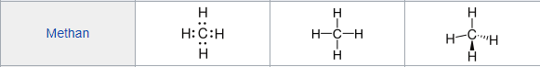
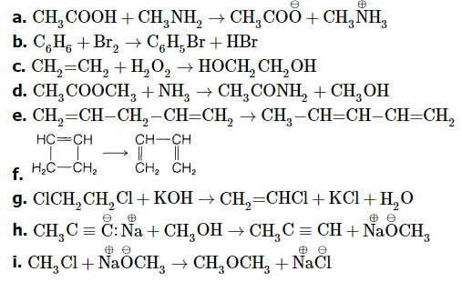
Chemie
1-2 Personen
Mögliche Aufgaben
Bestimme welche Strukturformeln dieselbe Verbindung darstellen
Input: n Strukturformeln
Output: Validierung der Strukturformeln
Zeichne die Strukturformel einer Verbindung, welche Constraints genügt
Input: Summenformel, [Constraints]
Output: Strukturformel
Transformiere Valenzstrichformeln in Elektronenformel | Keilstrichformel
Input: Valenzstrichformel | Elektronenformel | Keilstrichformel
Output: Elektronenformel | Keilstrichformel | Valenzstrichformel
Klassifiziere den dargestellten Reaktionstyp
Input: Reaktion
Output: Reaktionstyp
Ressourcen:
https://chem.libretexts.org/Bookshelves/Organic_Chemistry/Exercises%3A_Organic_Chemistry/Exercises%3A_Roberts_and_Caserio/02.E%3A_Structural_Organic_Chemistry_(Exercises) (Aufgaben)
Notes:
Elektronenformel: Darstellung der einzelnen Atome und Elektronen eines Moleküls
Valenzstrichformel: Darstellung der Bindungen zwischen einzelnen Atomen eines Moleküls, Veranschaulichung von Reaktionsmechanismen
Keilstrichformel: Räumliche Darstellung der Molekülbestandteile – Isomere mit unterschiedlichen Eigenschaften

Slide 6
Jura (bspw. Steuerrecht)
1 Person
Mögliche Aufgaben
Bewertung eines rechtlichen Sachverhalts
Input: Stichpunktartiger Sachverhalt
Output: Paragraphen, Entscheidung
Ermittlung eines zu versteuernden Einkommens (bspw. inkl. Rückstellungen für Körperschaftssteuer, Soli, etc.)
Input: Erlöse, Aufwendungen
Output: Zu versteuerndes Einkommen
Ressourcen:
https://beckassets.blob.core.windows.net/product/readingsample/15431795/20200-0001_readingsample.pdf (Aufgaben)
https://link.springer.com/chapter/10.1007/978-3-322-92011-9_13 (Aufgaben)

Slide 7
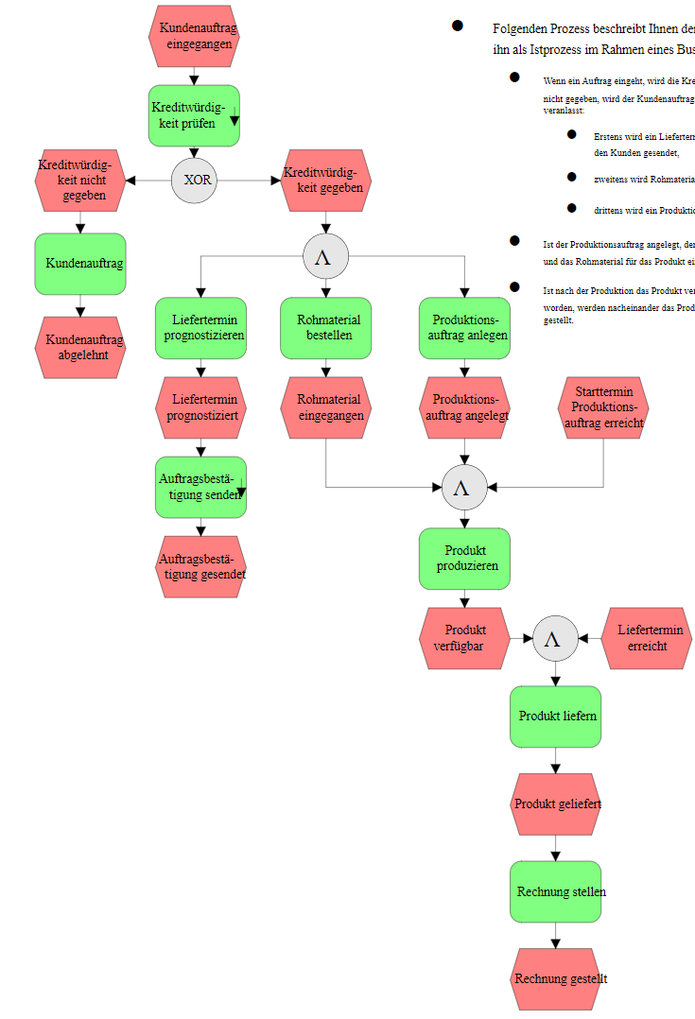
Geschäftsprozessmodellierung mit EPK
1-2 Personen
Mögliche Aufgaben
Finden syntaktischer Fehler
Input: EPK
Output: Markieren/Benennen der Fehler
Modelliere Prozessbeschreibung mittels EPK
Input: (Stichpunkartige) Prozessbeschreibung
Output: EPK
Ressourcen:
https://www.affinis.de/fachartikel/projektmanagement/ereignisgesteuerte-prozesskette-epk/
http://www.netzwerk-welt.de/common_files/BWL/EPK.pdf

Slide 8
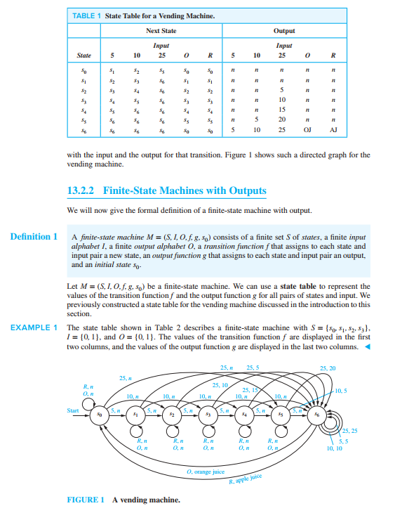
Endliche Automaten (Finite State Machines)
1-2 Personen
Mögliche Aufgaben
Erzeuge Zustandsdiagram | Zustandstabelle:
Input: Zustandstabelle | Zustandsdiagramm
Output: Zustandsdiagramm | Zustandstabelle
Erzeuge Ausgabe zu einer gegebenen Eingabe (oder umgekehrt)
Input: Eingabesequenz, FSM
Output: Ausgabesequenz
Bestimme ob Eingabe verarbeitet werden kann (u. finde Fehler falls nicht)
Input: Eingabesequenz, FSM
Output: Verarbeitbarkeit, [Fehlerstellen]
Ressourcen:
Rosen, Kenneth H. Discrete mathematics and its applications (Kapitel 13.2 ff.)

Slide 9
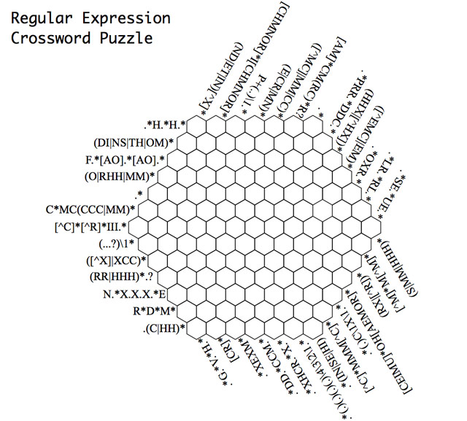
Regular Expressions
1-2 Personen
Mögliche Aufgaben
Finde RegEx der Eingabesequenz(en) erkennt (u. zstl. Bedingungen genügt)
Input: Eingabesequenz(en), [Bedingungen]
Output: RegEx
Modelliere FSM welche Eingabesequenz verarbeiten kann
Input: Eingabesequenz
Output: FSM (Tabelle | Diagramm)
Löse RegEx-Puzzle
Input: RegEx-Puzzle
Output: Sequenzen zur Lösung
Ressourcen
https://regexcrossword.com/

Slide 10
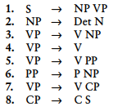
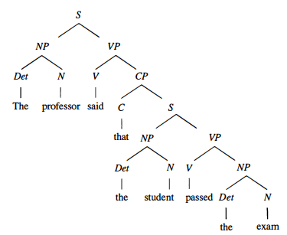
Phrase Structure Trees (NLP)
1 Person
Mögliche Aufgaben
Bestimme den PST
Input: Tagset, Grammar-Rules, Eingabesequenz
Output: PST
Bestimme die Regeln zur Erzeugung eines PST
Input: PST
Output: Grammar-Rules
Finde alternativen PST für mehrdeutige Phrasen
Input: Tagset, Grammar-Rules, PST
Output: alternativen PST
Ressourcen:
https://web.stanford.edu/~jurafsky/slp3/ (Kapitel 12 ff.)

Slide 11
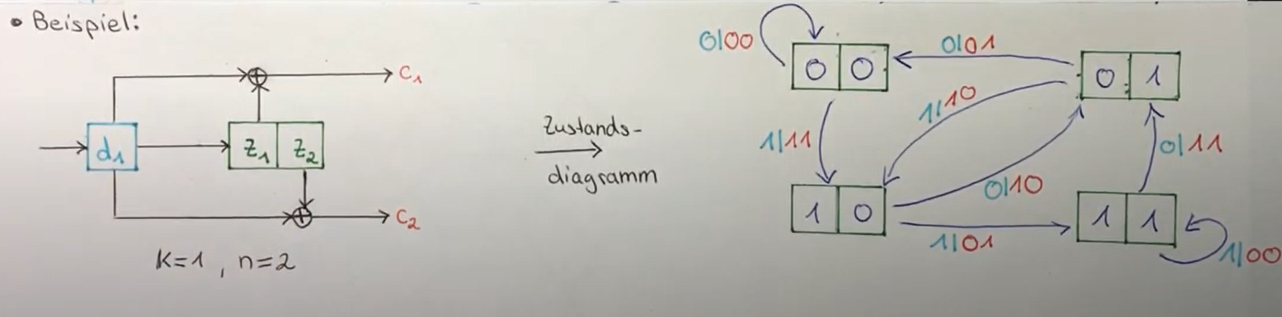
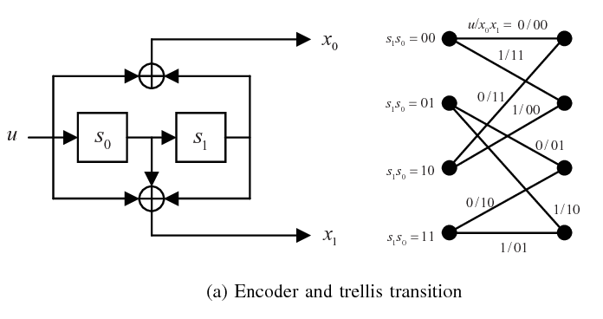
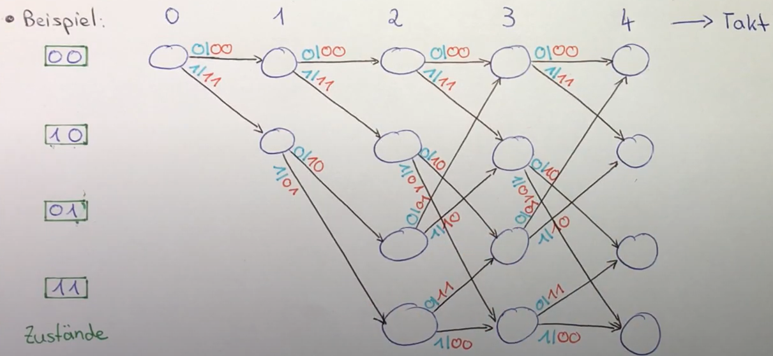
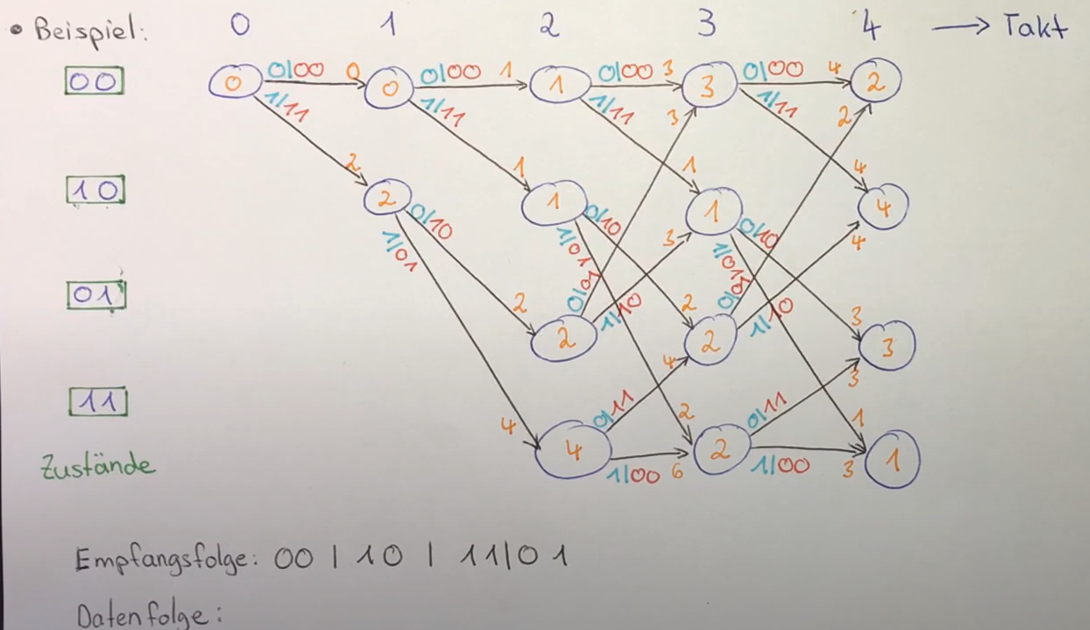
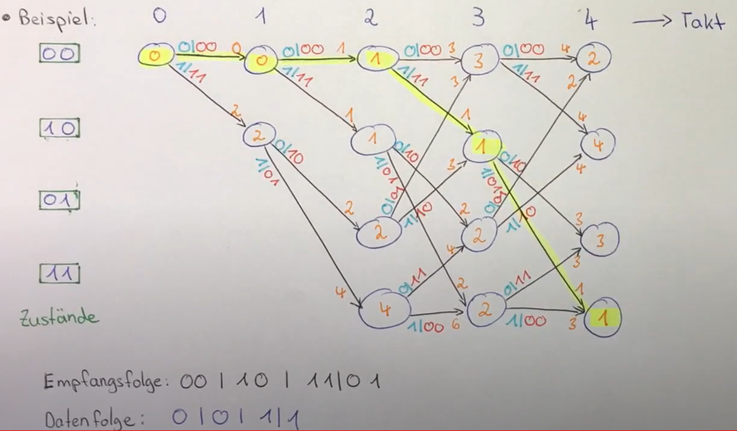
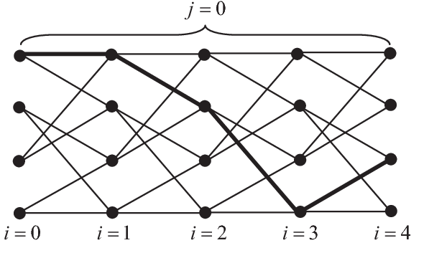
Faltungscodierung und Viterbi-Decodierung
1 Person
Mögliche Aufgaben
Erstelle Zustandsdiagramm aus Faltungsencoder
Input: Faltungscodierer | Zustandsdiagramm
Output: Zustandsdiagramm | Faltungscodierer
Decodieren der Eingabesequenz mit geringstem Fehler
Input: Anfangszustand, Eingabesequenz
Output: Zustandsdiagramm, Trellis, Decodierte Sequenz
Ressourcen:
https://www.lntwww.de/Kanalcodierung/Decodierung_von_Faltungscodes
Notes:
K = eingehende Bits
N = ausgehende Bits

Slide 12
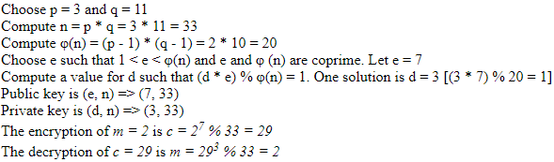
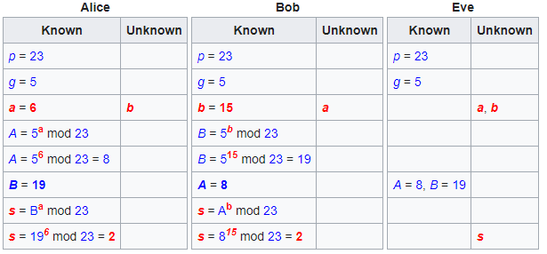
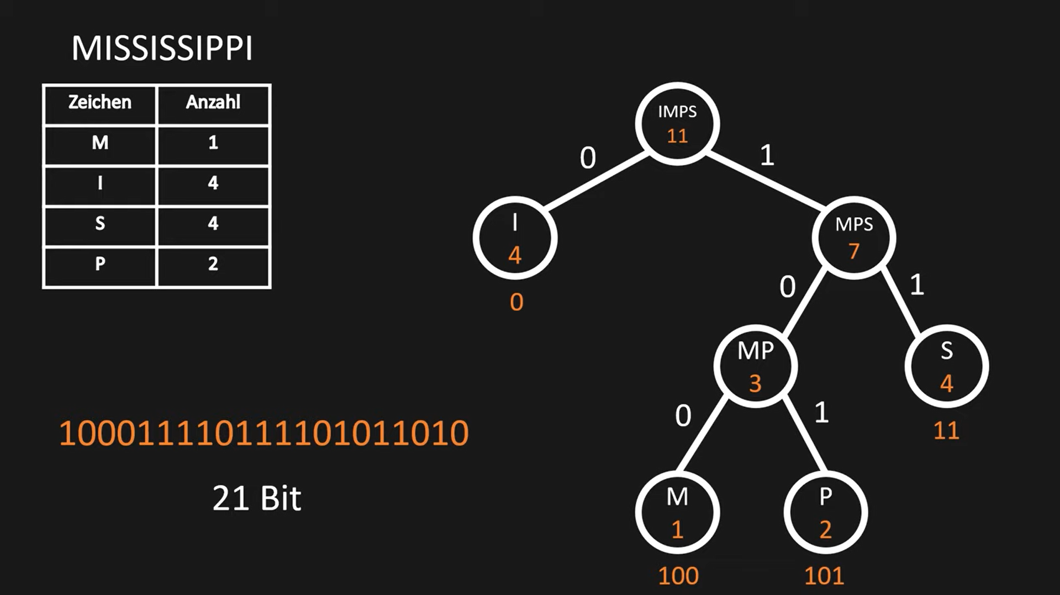
RSA, Diffie-Hellman, Huffman
1 Person
Mögliche Aufgaben:
Führe eine RSA Verschlüsselung durch
Input: p, q, Eingabesequenz
Output: Key-Paar, Chiffre
Bilde die Geheimnis-Tabelle für Alice, Bob und Eve
Input: Public Keys, Base, Modulo
Output: Geheimnis-Tabelle
Huffman-Kodiere eine Eingabesequenz
Input: Eingabesequenz
Output: Häufigkeitstabelle, Huffman-Baum, Kodierte Sequenz
Ressourcen:
https://en.wikipedia.org/wiki/Huffman_coding
https://en.wikipedia.org/wiki/RSA_(cryptosystem)#Operation

Slide 13
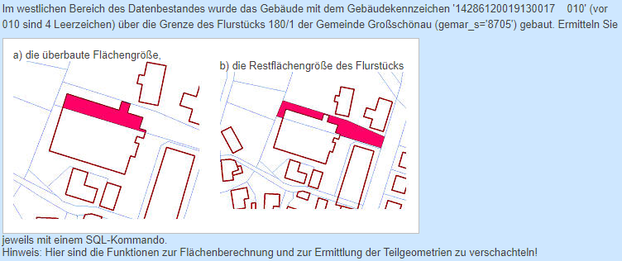
Spatial SQL
2-3 Personen
Generierung von Spatial-SQL-Queries
Abbildung einer Teilmenge von Spatial-SQL-Funktionen
Aufgabe:
Finde SQL-Query zur Aufgabenstellung
Input: Aufgabenstellung (textuell)
Output: (Spatial-) SQL-Query
Ressourcen:
https://carto.com/spatial-data-catalog/browser/?license=public (Daten)
https://knowwheregraph.org/graph/ (Daten)
https://geoinformatik.htw-dresden.de/anleitungen/SQL/Postgres_old_grosses_schema/Spatial_SQL3.html (Übungen)

Slide 14
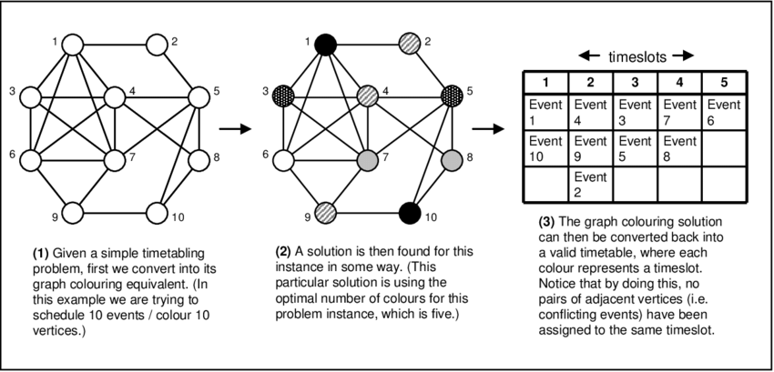
Graphalgorithmen
1 Person
Mögliche Aufgaben:
Manuelle Durchführung von Graphalgorithmen (bspw. Finden des kürzesten Pfades, Graph-Kolorierung, Zyklendetektion, etc.)
Input: Graph (g), Algorithmus (a)
Output: a(g)
Ressourcen:
https://towardsdatascience.com/10-graph-algorithms-visually-explained-e57faa1336f3

Slide 15
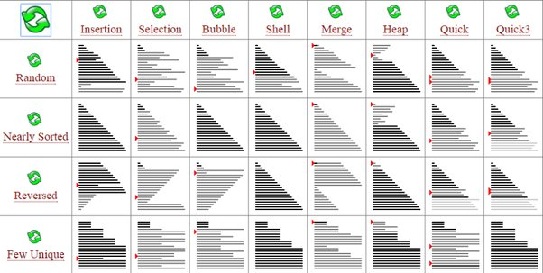
Sortieralgorithmen
1 Person
Mögliche Aufgaben:
Manuelle Durchführung von Sortieralgorithmen (bspw. Quick-, Merge-, Bubblesort, etc.)
Input: Unsortierte Liste, Algorithmus
Output: Sortierte Liste
Ressourcen:
https://www.happycoders.eu/de/algorithmen/sortieralgorithmen/

Slide 16
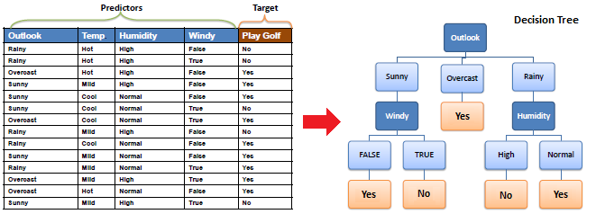
Entscheidungsbäume
1 Person
Mögliche Aufgaben:
Bilde den Entscheidungsbaum für ein Datenset
Input: Datenset (inkl. Feature- und Klassenvektor), Split-Kriterium, Stop-Kriterium
Output: Entscheidungsbaum
Klassifiziere neue Daten anhand eines Entscheidungsbaums
Input: Entscheidungsbaum, Daten
Output: Klasse
„Stutze“ einen Entscheidungsbaum
Input: Entscheidungsbaum, Pruning-Verfahren
Output: Bester getrimmter Teilbaum
Ressourcen:
https://online.stat.psu.edu/stat508/lesson/11

Slide 17
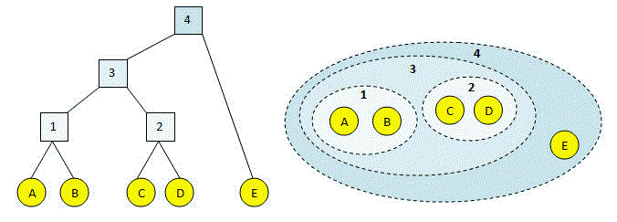
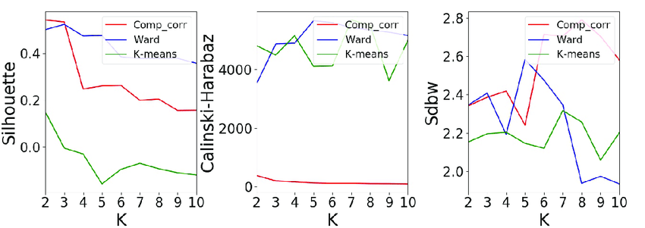
Hierarchische Clusteranalyse
1 Person
Mögliche Aufgaben:
Führe eine hierarchische Clusteranalyse durch
Input: Datenset, Ähnlichkeitsmetrik, Linkkriterium
Output: Dendrogram
Bestimme die optimale Clusteranzahl nach Metrik X
Input: Distanzmatrix, Dendrogram, Metrik
Output: Clusteranzahl, Cluster
Ressourcen:
https://online.stat.psu.edu/stat508/lesson/11

Slide 18
Fragen & Organisatorisches
Bei weiteren Rückfragen:
Torsten Munkelt: torsten.munkelt@htw-dresden.de
Paul Christ: paul.christ@htw-dresden.de
Wöchentlicher Termin:
Mo: 15:00 - 16:00
Do: Notfalltermin Ausweichtermin 15:00-16:00
Ihre Aufgaben bis nächsten Mo:
Gruppen zu finden
Aufgabentyp zu finden
Eine Beispielaufgabe erstellen und lösen
Gruppen/Zuweisungen:

